Slide 1
Обтекание кругового цилиндра. Формирование дорожки Кармана.
Выполнить расчет нестационарного обтекания круглого цилиндра потоком вязкой несжимаемой жидкости при числе Рейнольдcа Re=100.

Slide 2
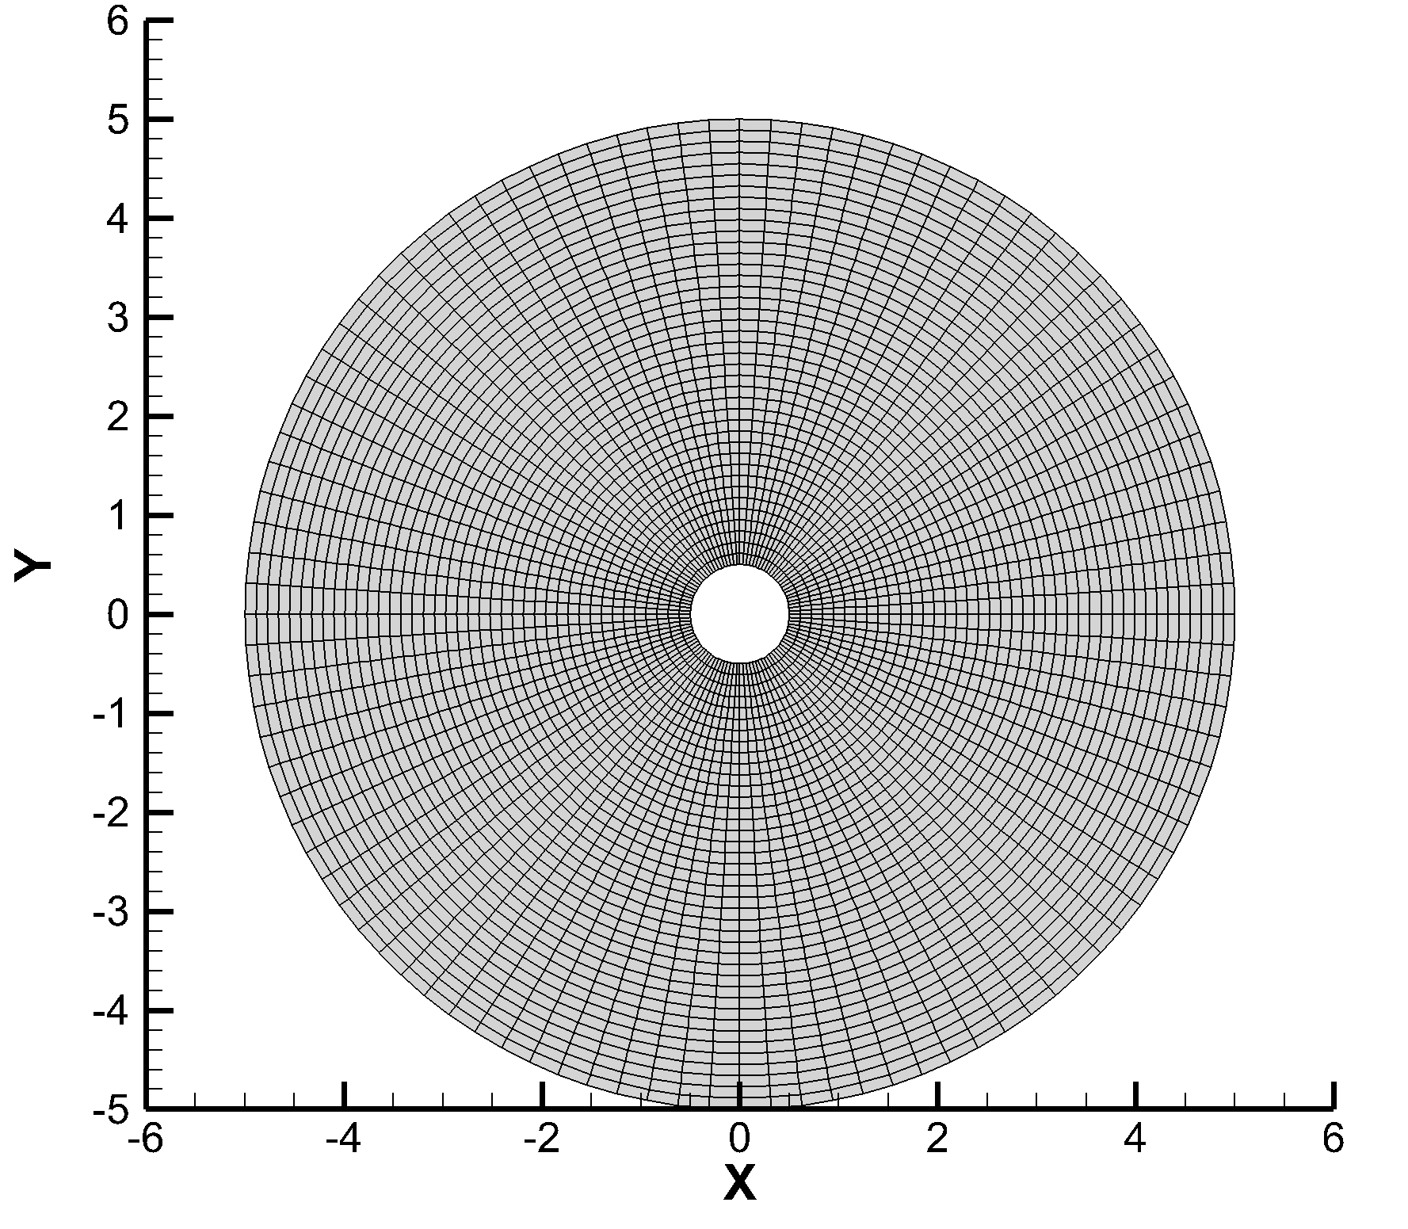
Схема расчетной области
Расчётная область
Размер: 10d. Диаметр цилиндра d=1 м,
Граничные условия
На входе (левая полуокружность) задан равномерный профиль скорости Vx=1 м/с, Vy=0.
На выходе (правая полуокружность) задано нормированное давление P=0.
Контур цилиндра – твердая стенка (условие прилипания Vx=0, Vy=0).
Параметры течения
Число Рейнольдса Re=100
(К примеру, ν=0.01 м²/с).

Slide 3
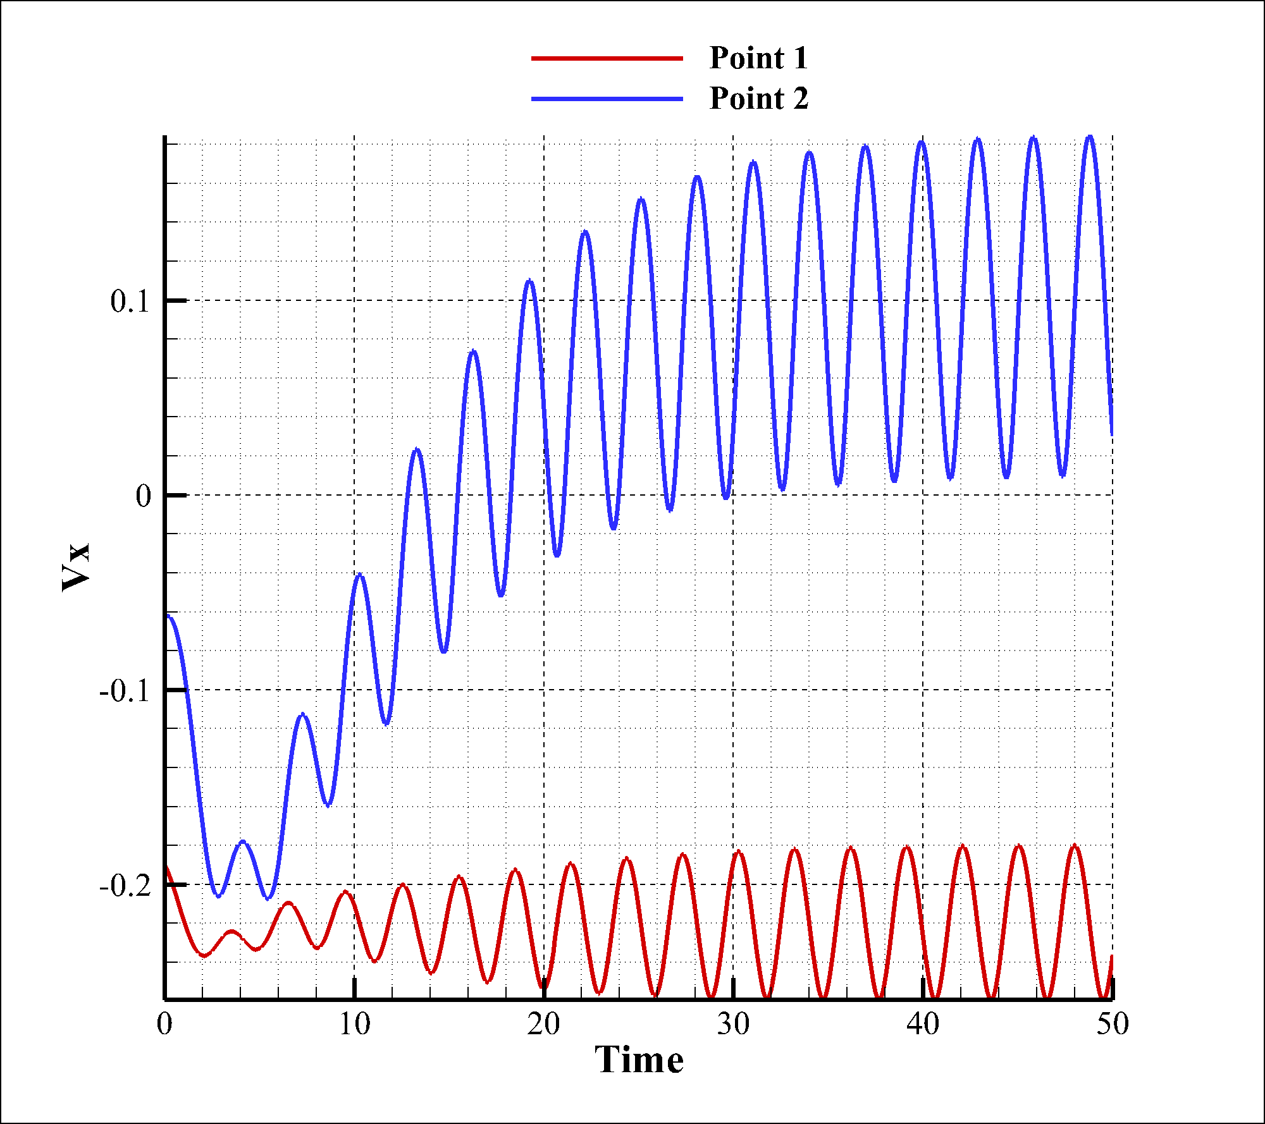
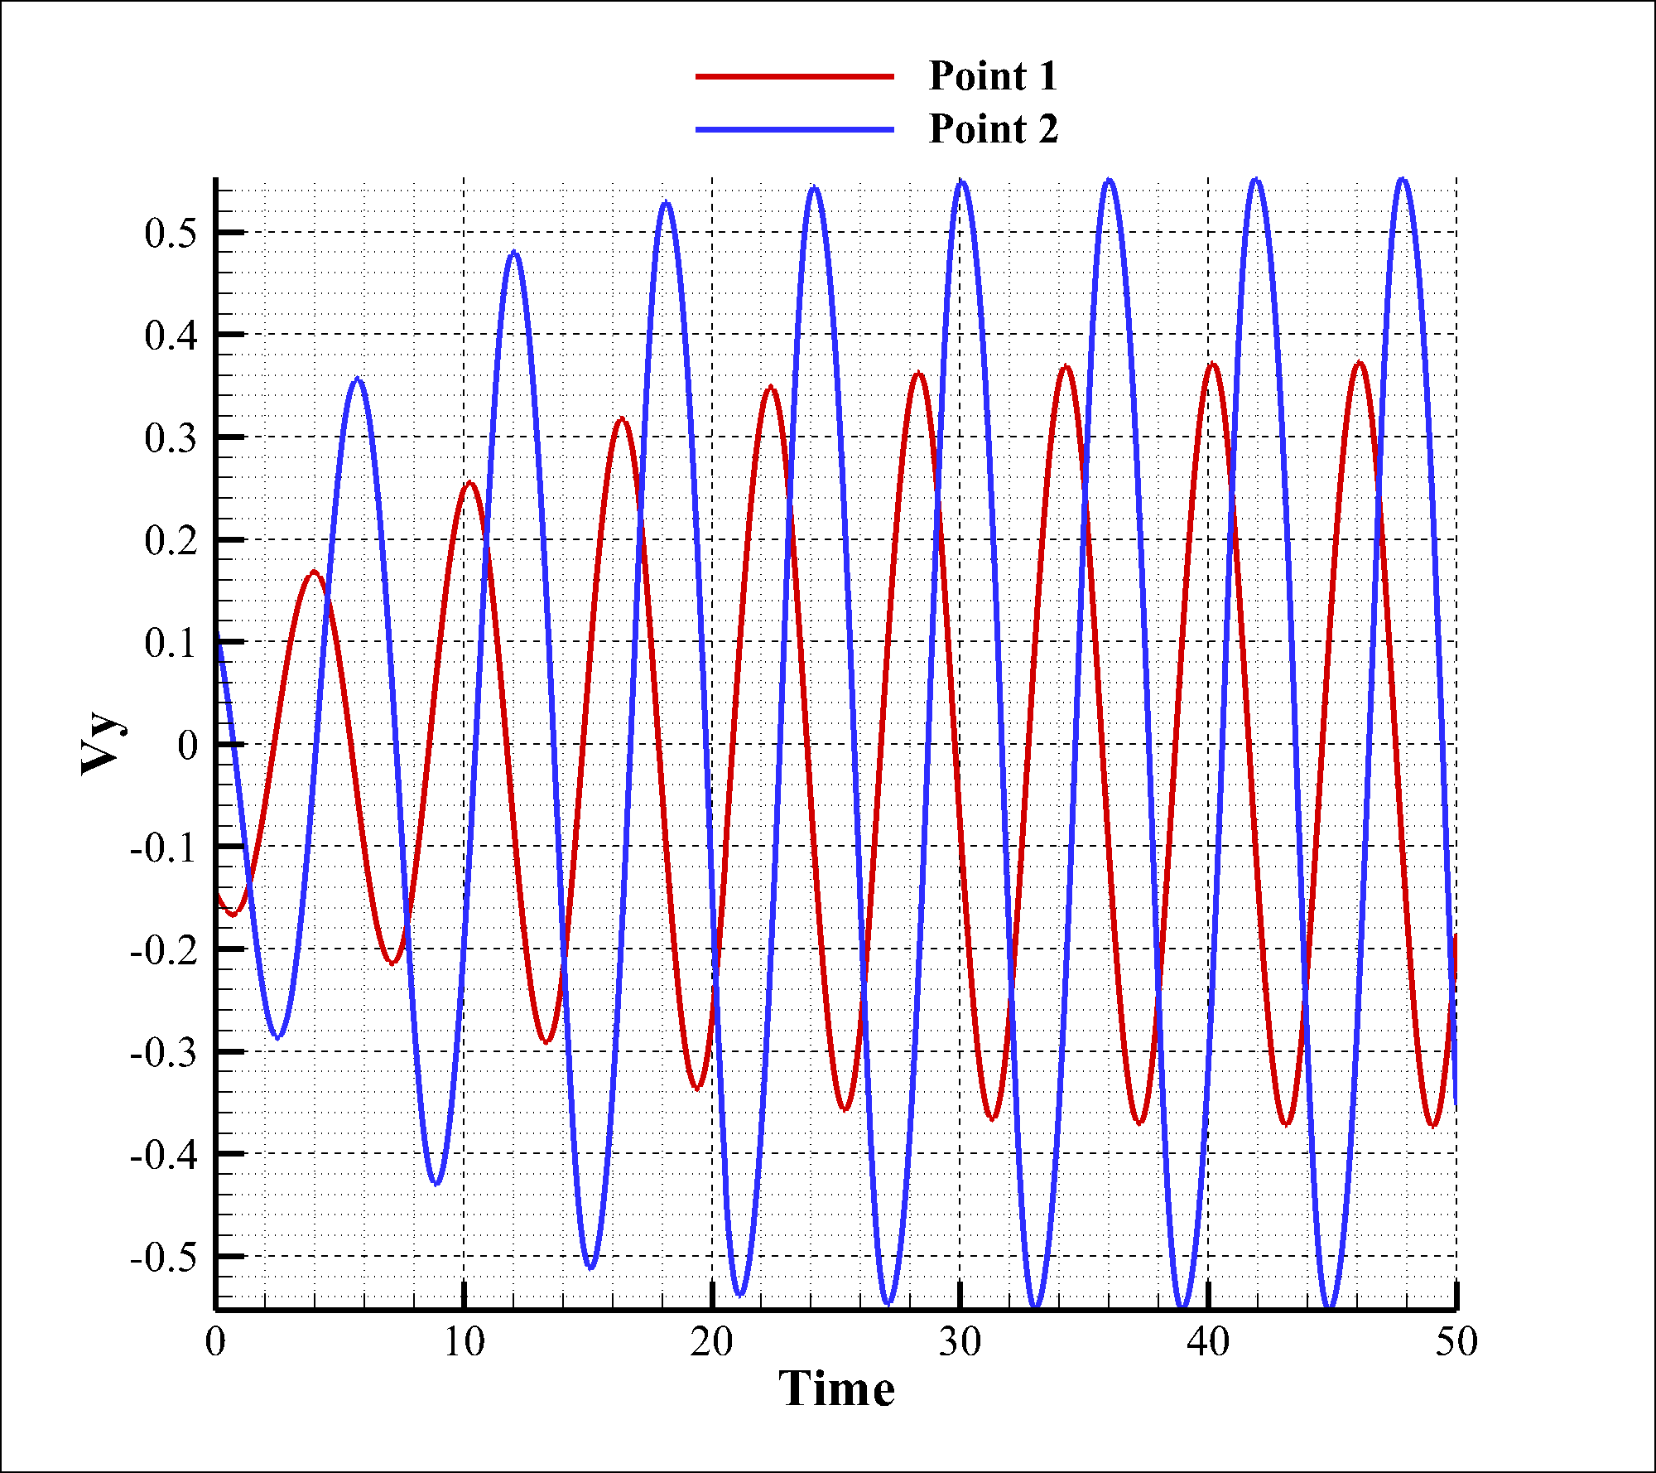
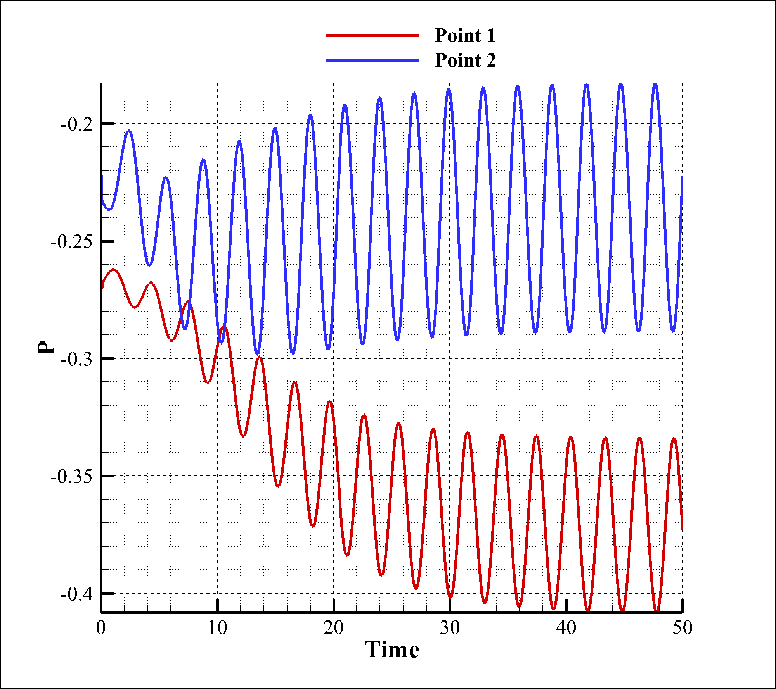
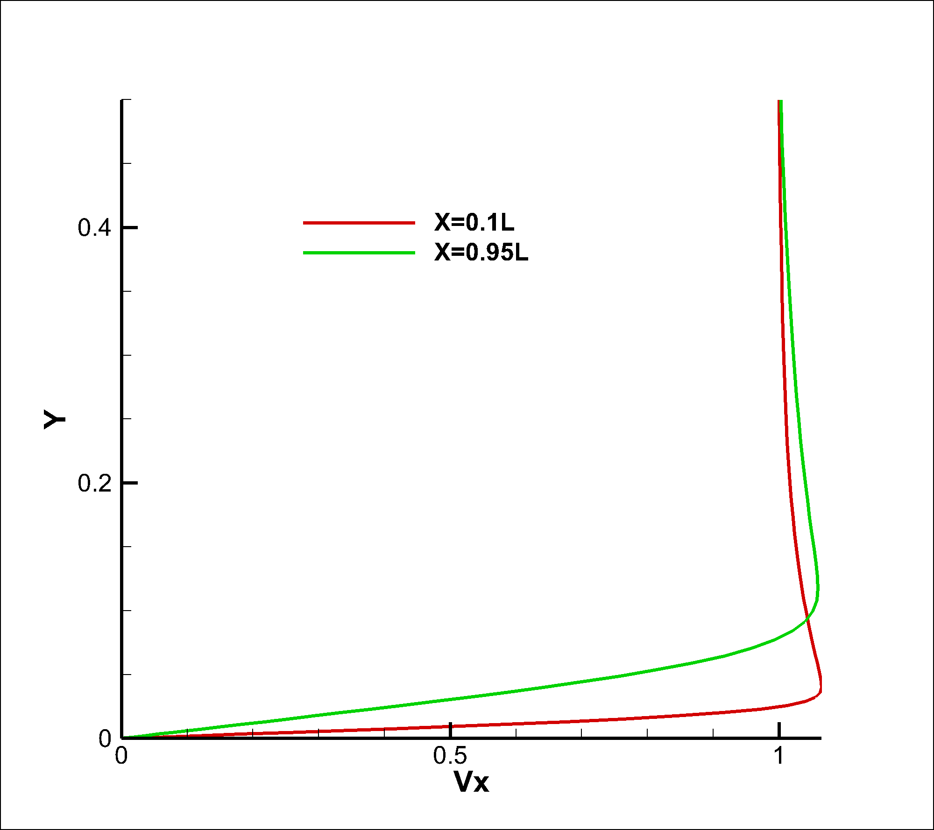
Эволюция во времени продольной и поперечной компонент вектора скорости и давления в двух точках мониторинга: х=1.5 и х=2.5
Режим течения – периодический. Период можно оценить, например, по значениям минимумов поперечной компоненты скорости Vy. В моменты времени 38.9 сек., а также 44.8 сек. достигаются одни и те же значения Vy с точностью до 3-х знаков после запятой – 0.552 Таким образом, период T=5.9 сек.

Slide 4
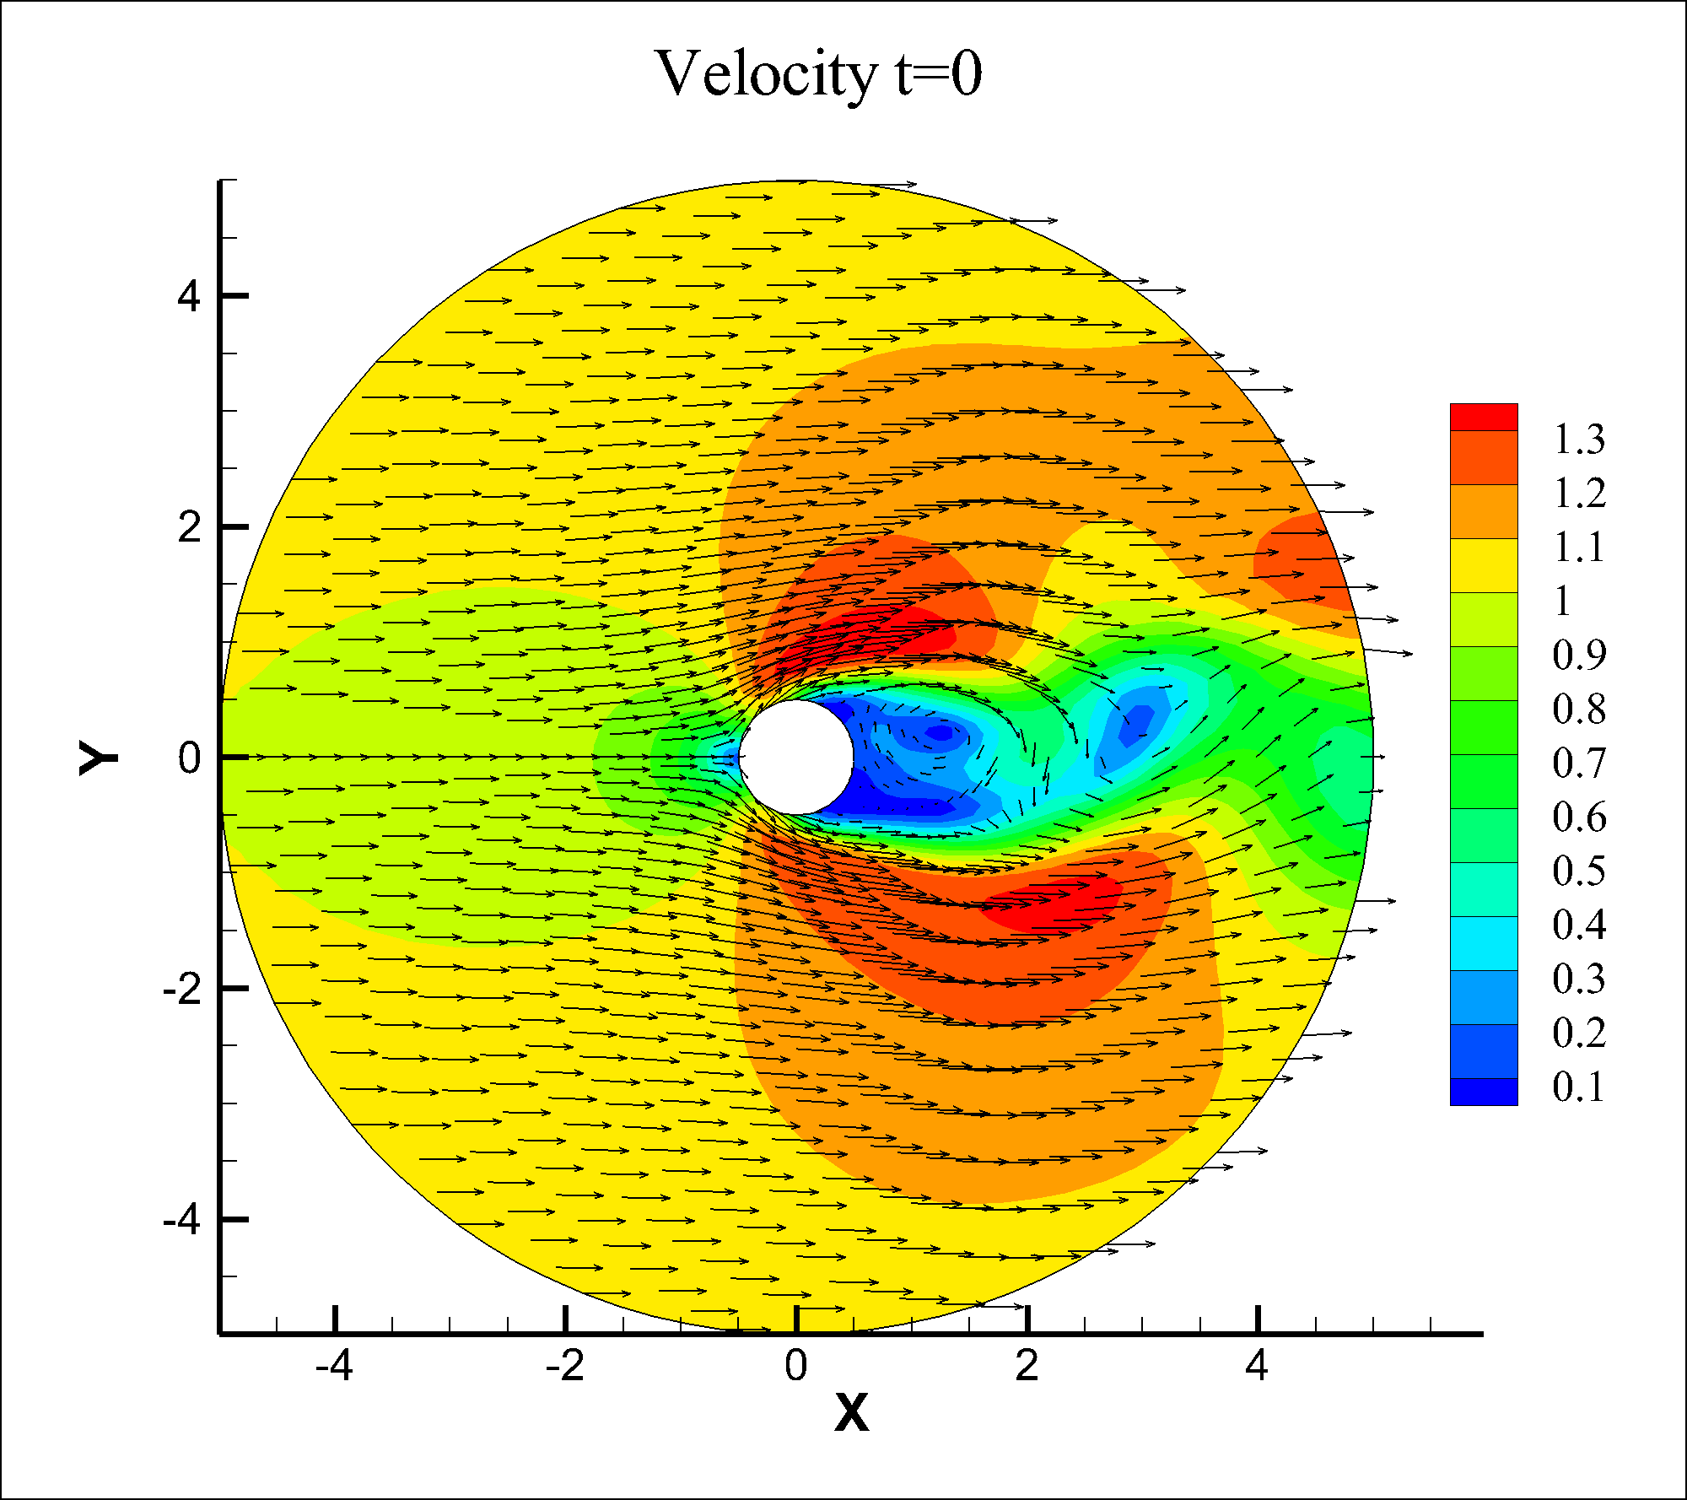
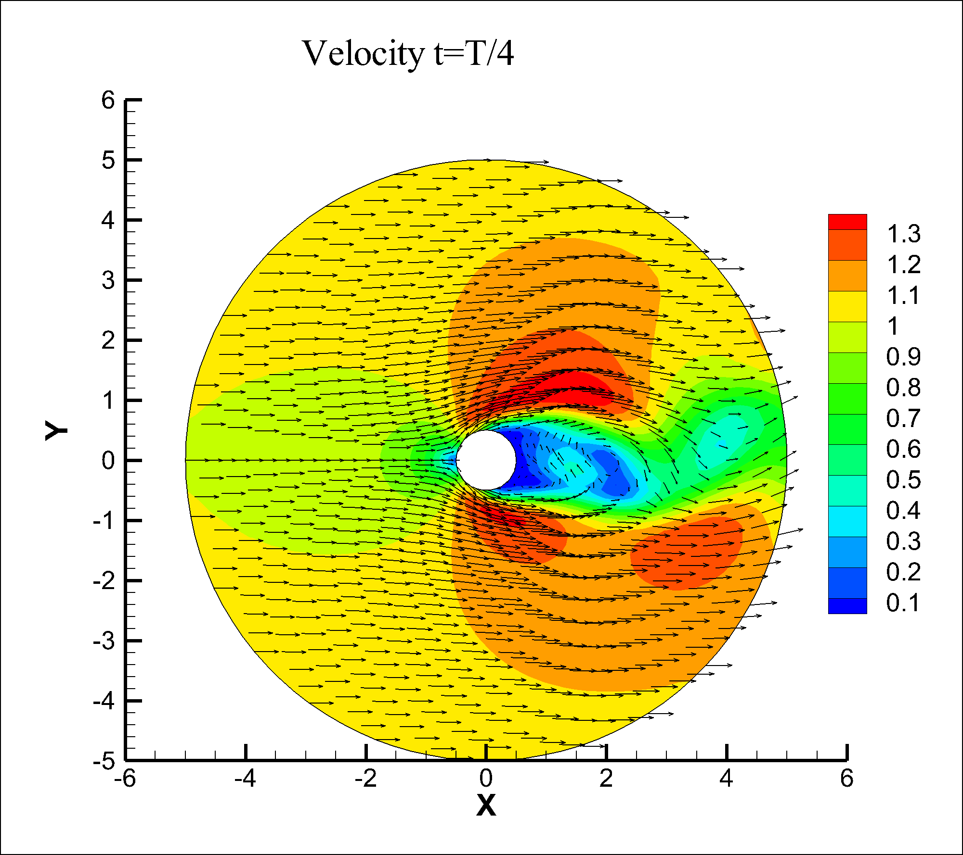
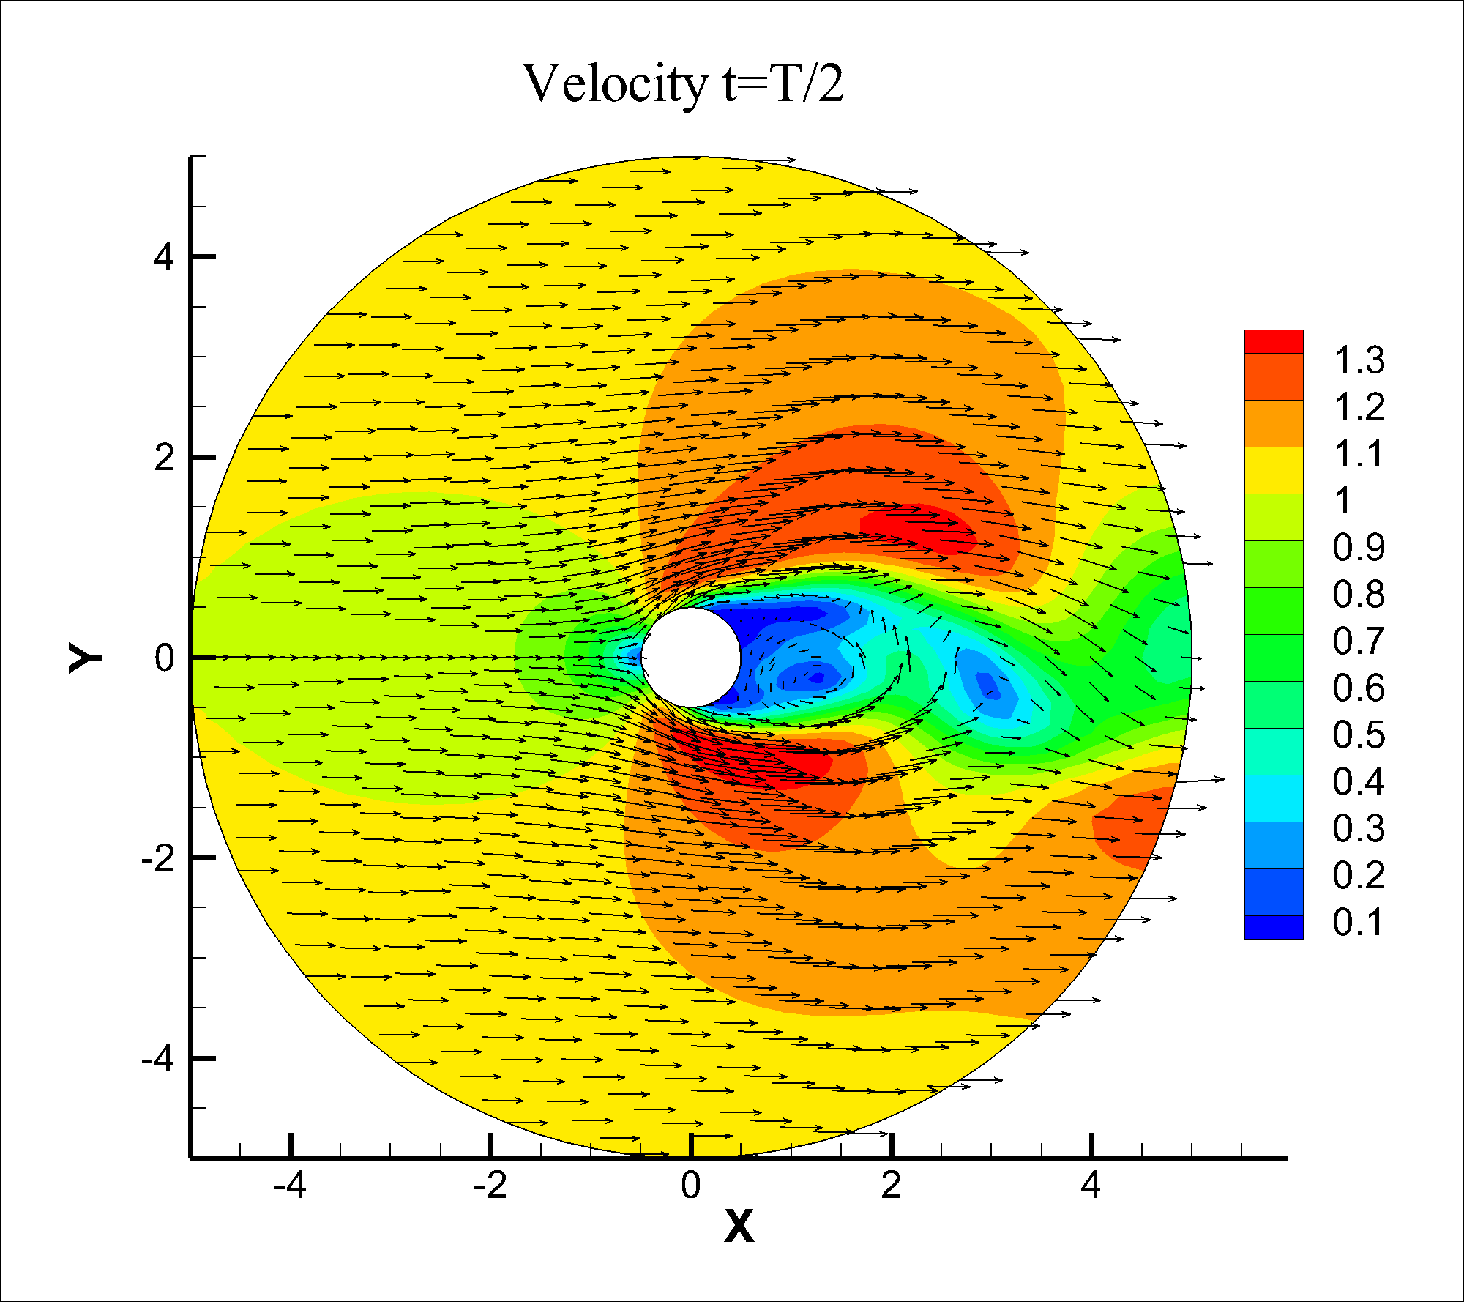
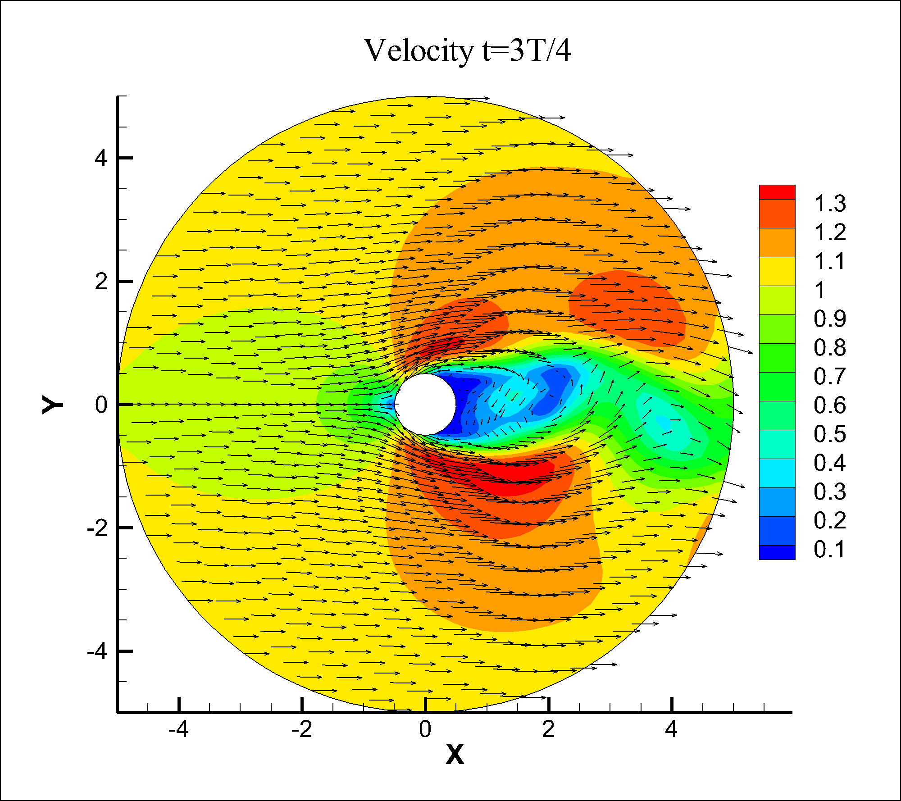
Модуль скорости и распределение векторов скорости в 4 момента времени

Slide 5
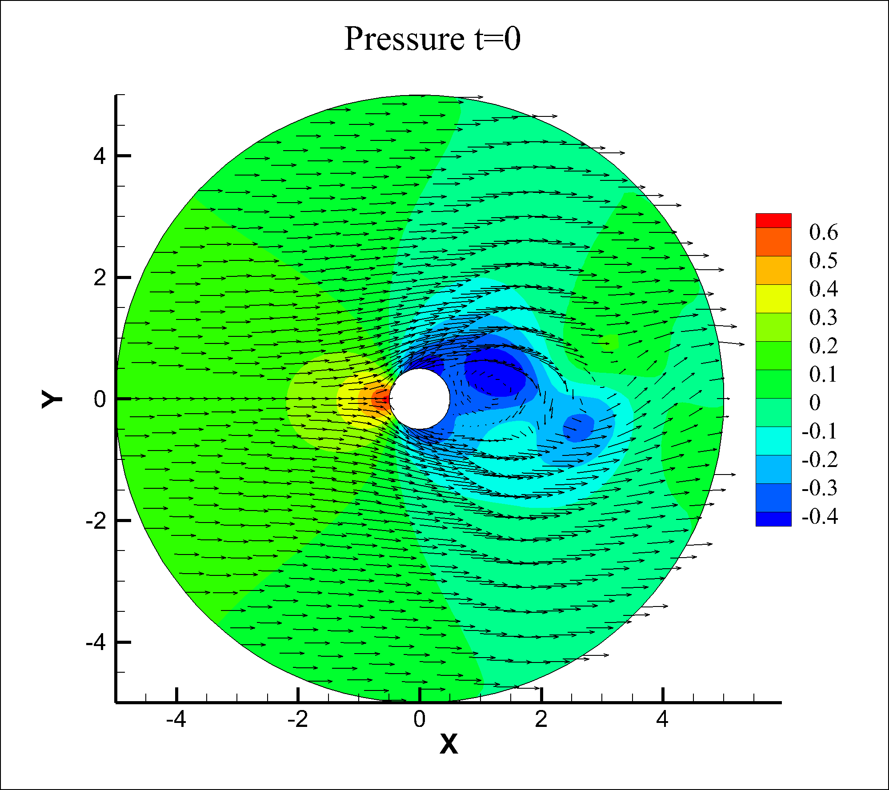
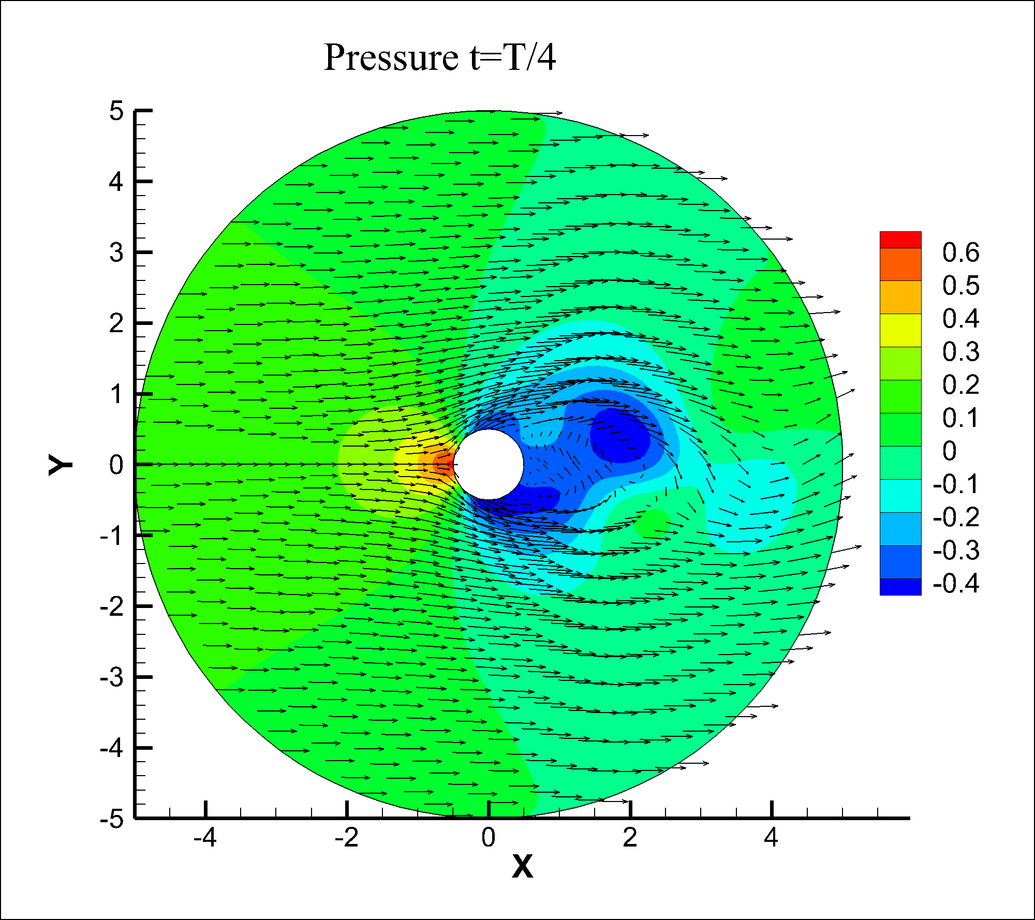
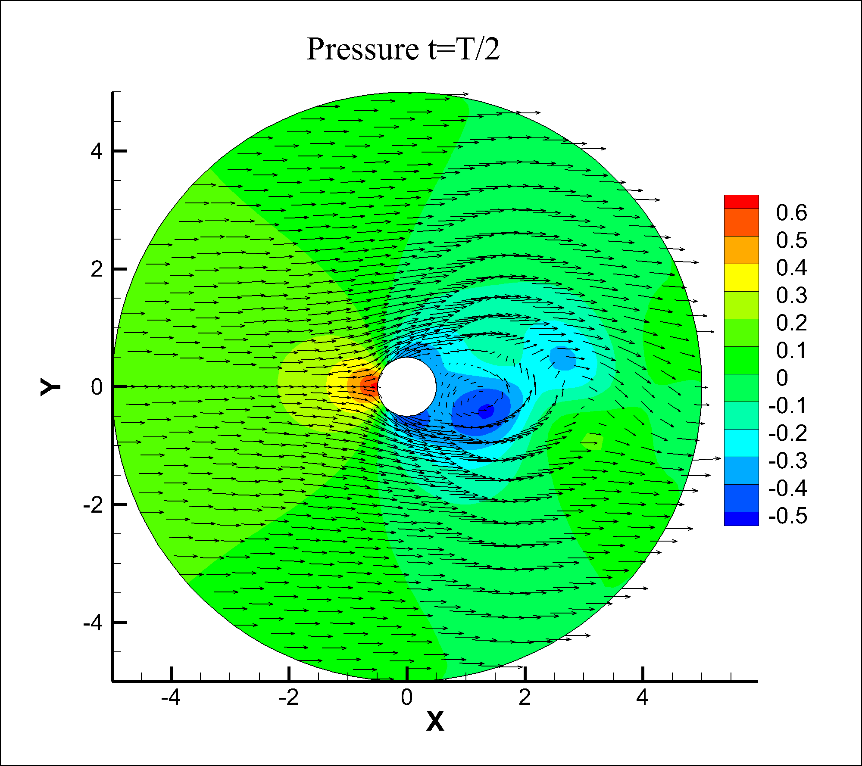
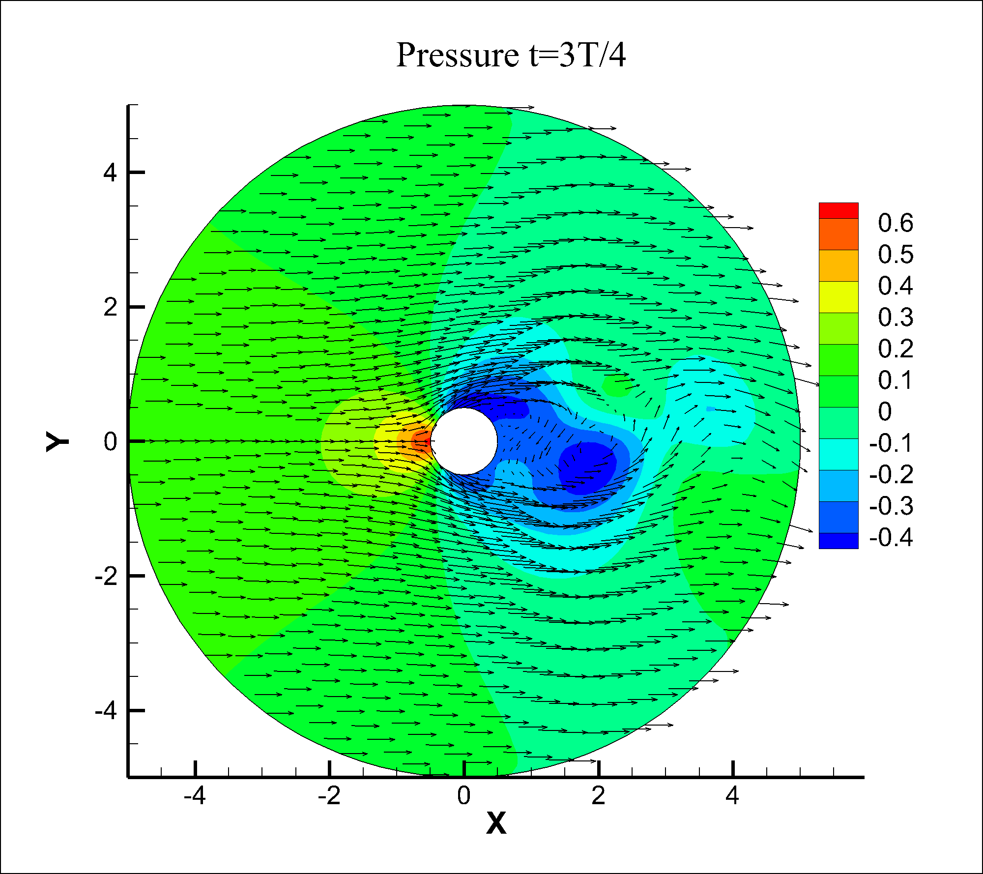
Модуль скорости и распределение давления в 4 момента времени

Slide 6
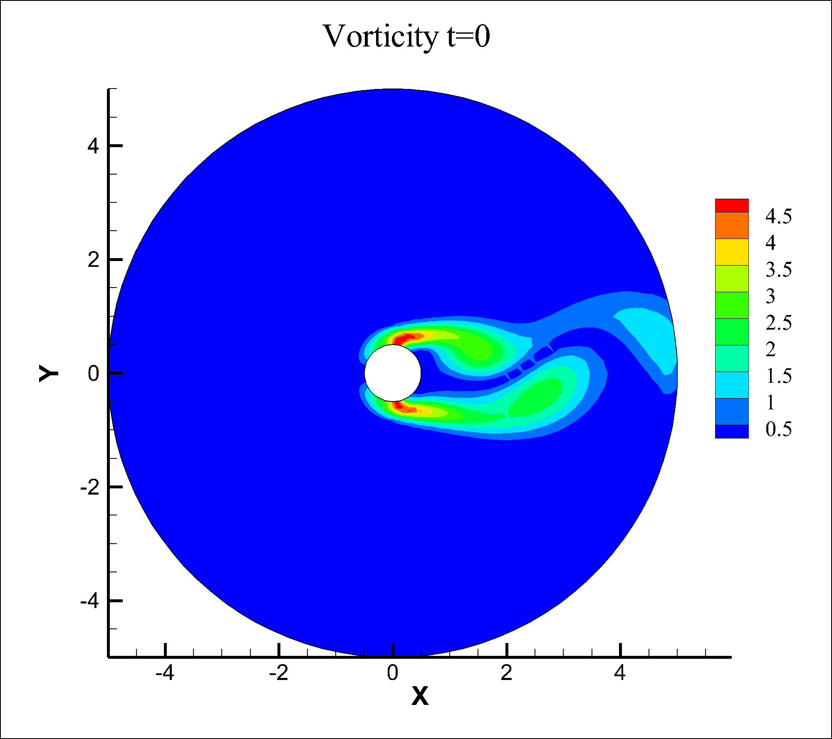
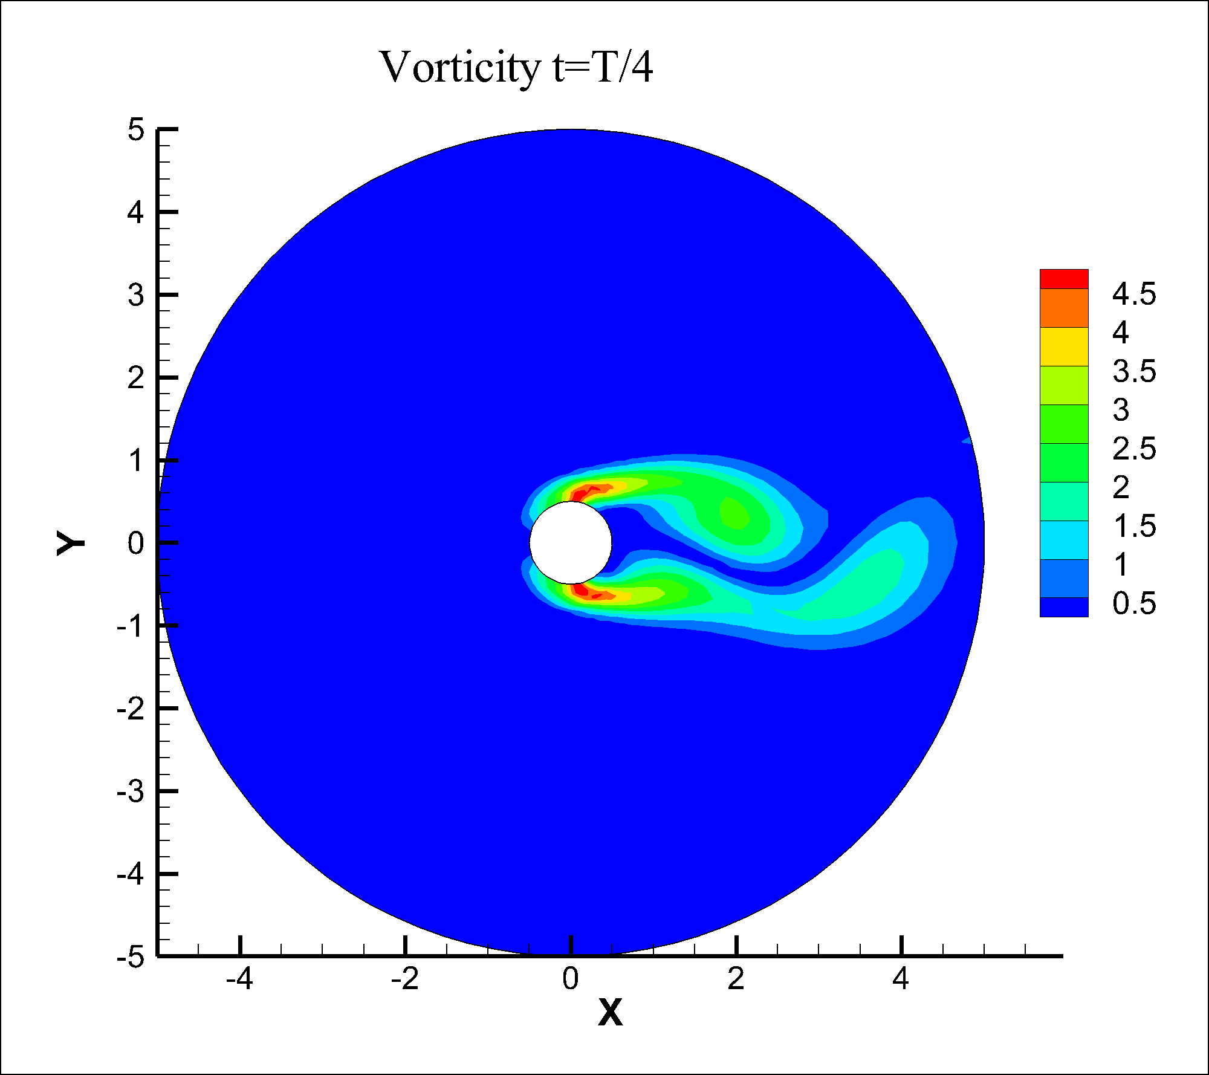
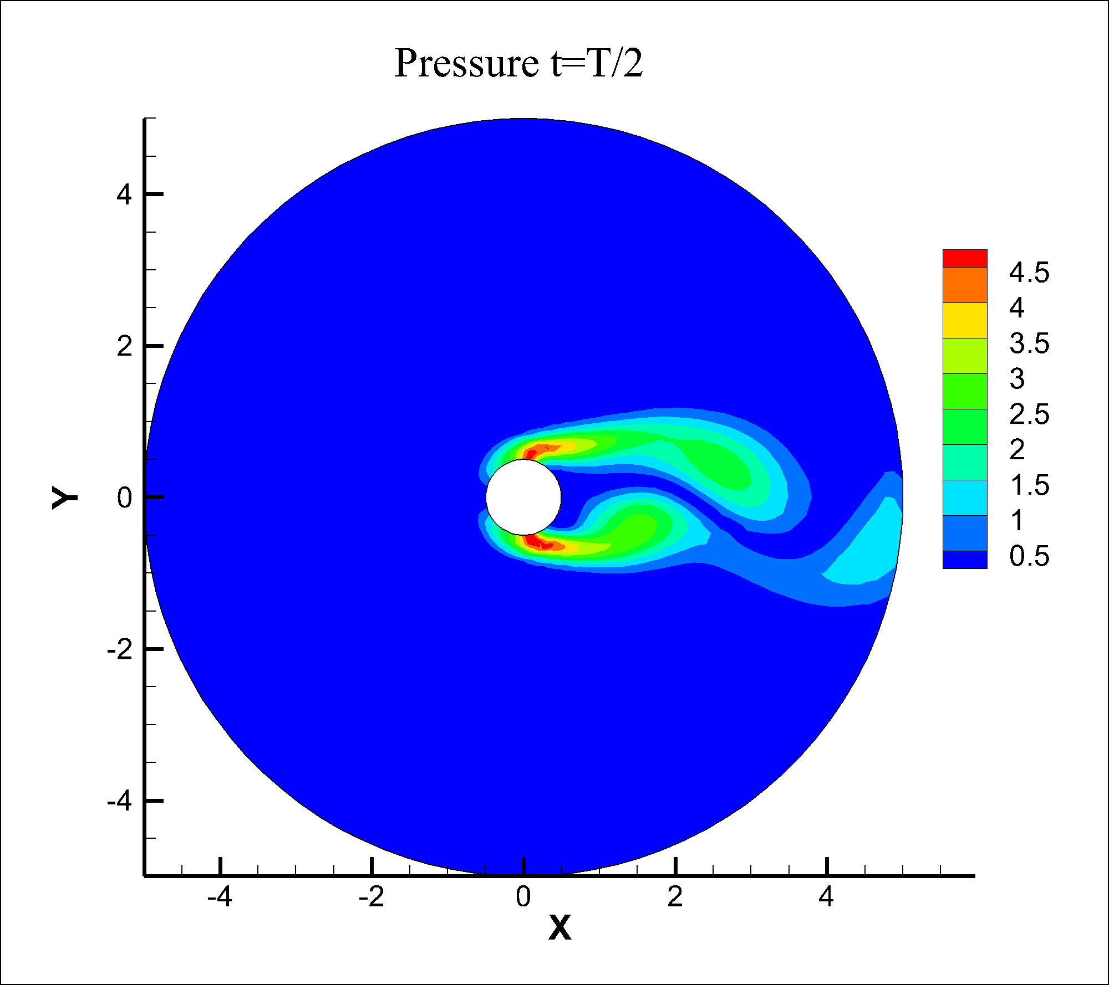
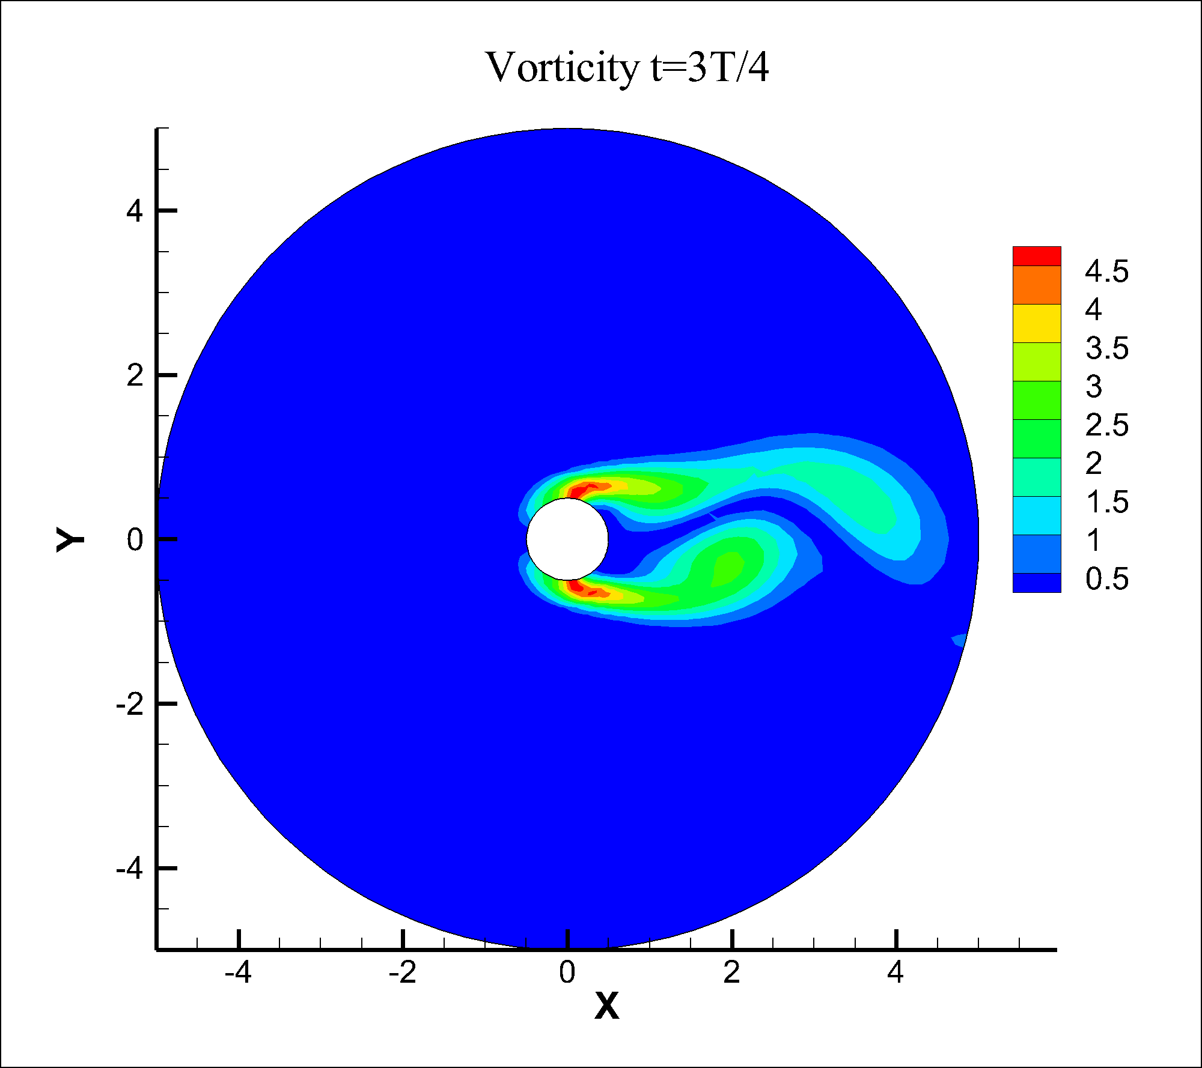
Модуль завихренности в 4 момента времени

Slide 7
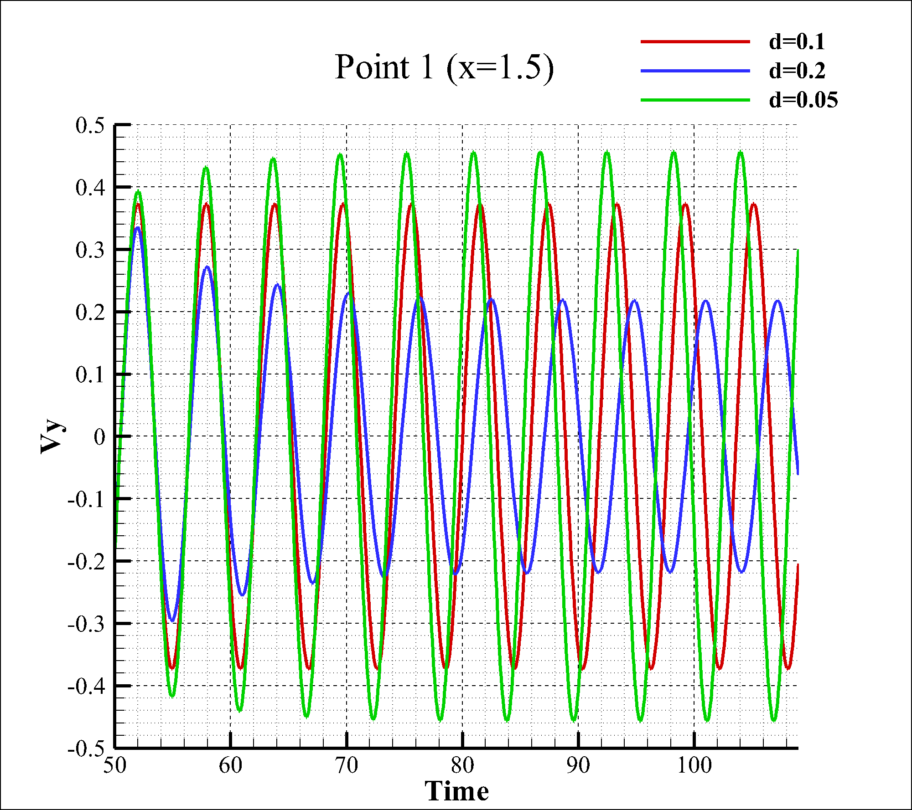
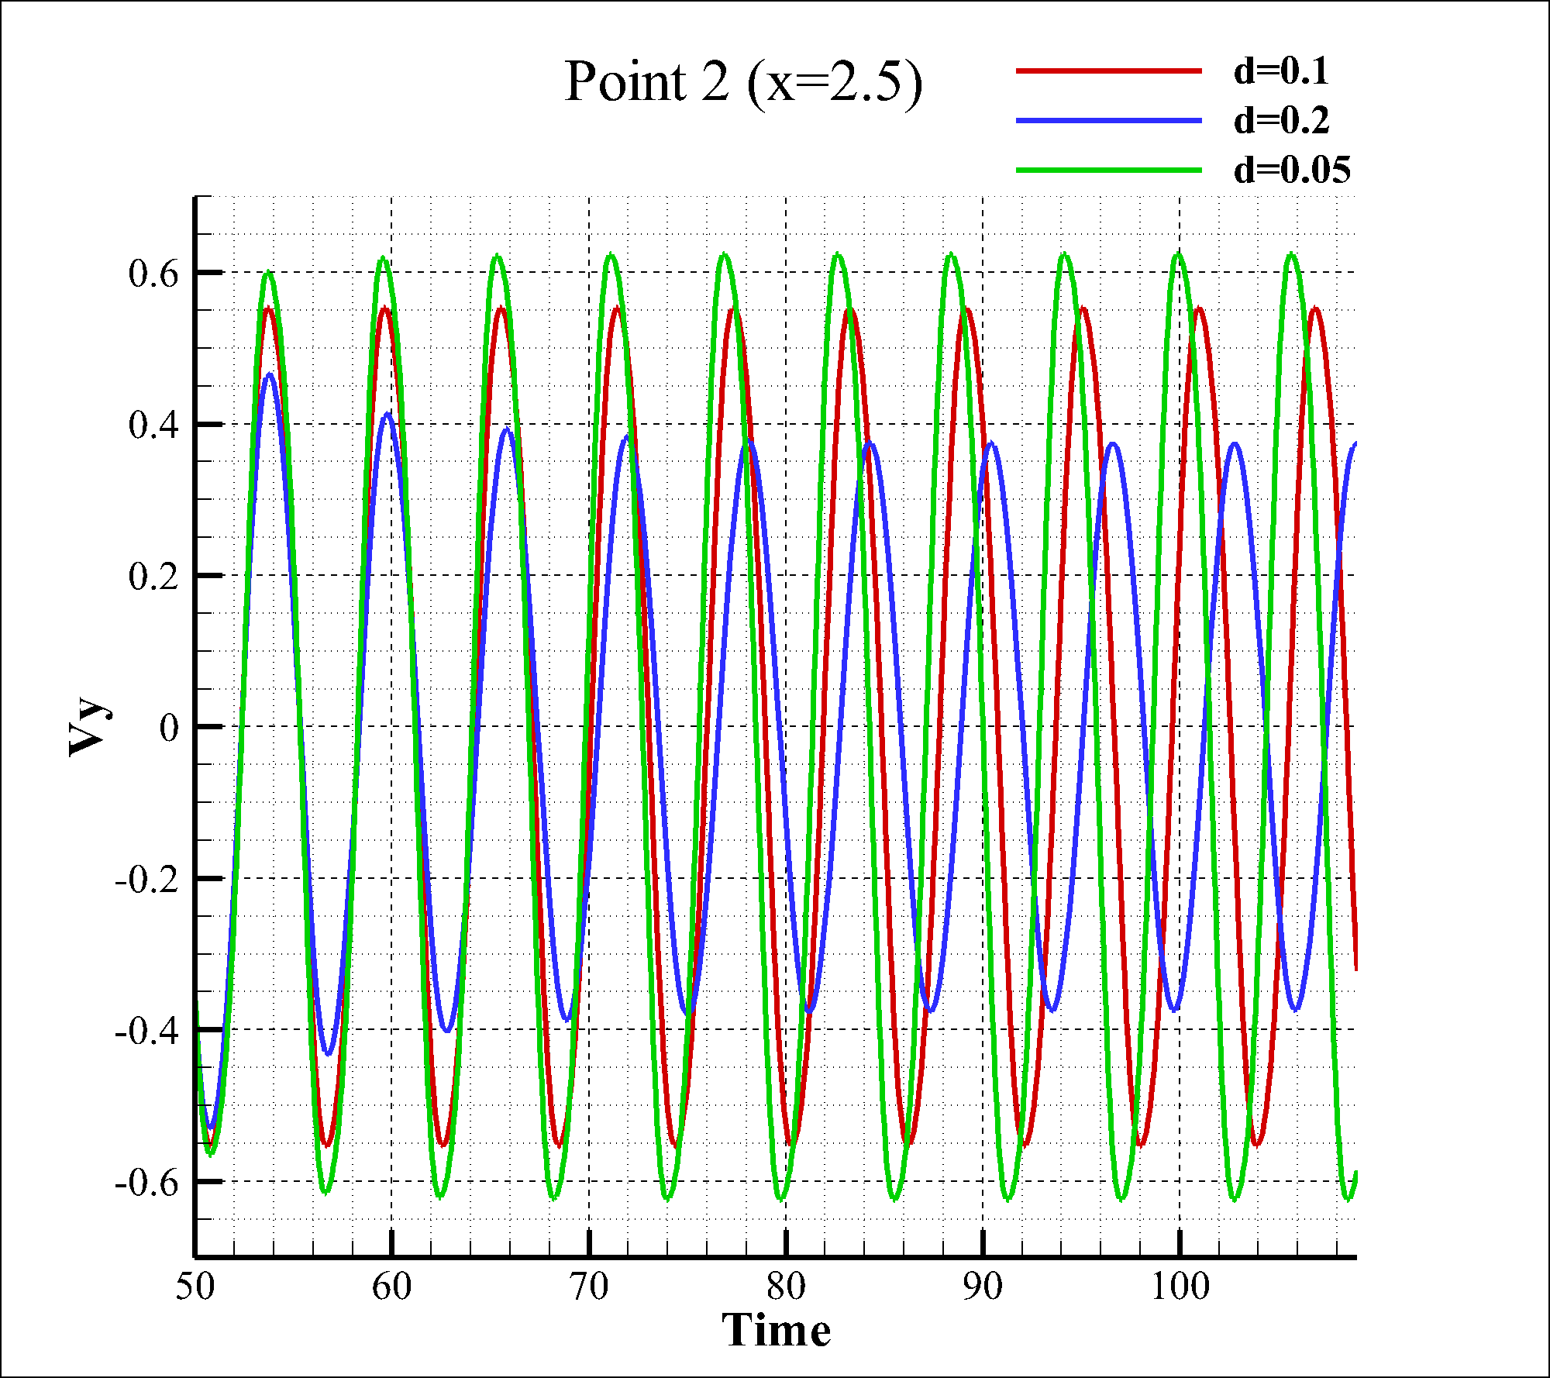
Влияние шага по времени на получаемое решение в двух точках мониторинга

Slide 8
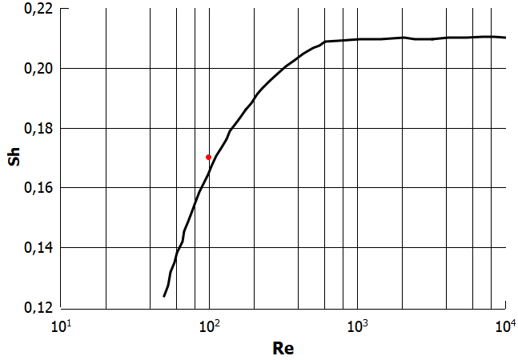
Значение числа Струхаля
Sh=L/VT≈0.17 при Re=100

Slide 9
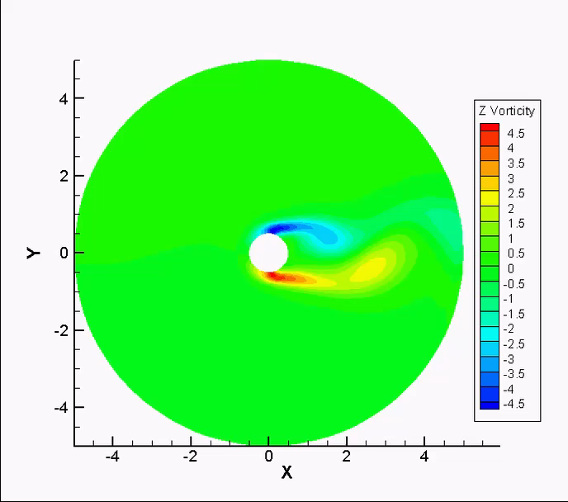
Изменение модуля завихренности

